Slide 1











Hành vi xâm hại thân thể

Slide 2





QIANKU

Slide 3

Trò chơi “Tôi lên tiếng"
Thực hiện gọi điện tìm kiếm cứu trợ: nói sao để mọi người hiểu và quan tâm:
Số điện thoại của các tổ chức xã hội có nhiệm vụ hỗ trợ và bảo vệ trẻ em như số 111 - Tổng đài bảo vệ trẻ em, 18001567 - Cục bảo vệ chăm sóc trẻ em,...

Slide 4




Slide 5
1. Chia sẻ trải nghiệm của bản thân về nguy cơ bị xâm hại thân thể và cách phòng tránh.
02
QIANKU

Slide 6

Chia sẻ những tình huống nguy cơ xâm hại thân thể đã trải qua hoặc đã biết, đã nghe kể.

Slide 7
Thảo luận nhóm 4.
+ Bối cảnh của các tình huống (khi ở nhà một mình, khi đi chơi nơi công cộng, khi tan học, người thân chưa kịp đón,..)
+ Những hành vi xâm hại thân thể cụ thể (đánh đập, bắt ép lao động,...);
+ Những người có thể thực hiện hành vi xâm hại thân thể;
+ Đại điểm, thời gian có nguy cơ xâm hại thân thể;
+ Hậu quả khi bị xâm hại thân thể;
+ Cách phòng tránh nguy cơ bị xâm hại thân thể theo mức độ nguy hiểm.

Slide 8



Slide 9
Chia sẻ trước lớp
02
QIANKU

Slide 10
Sắm vai ứng xử
Tình huống
02
QIANKU

Slide 11
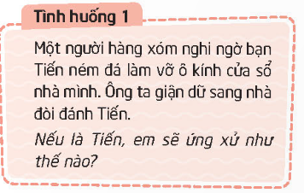
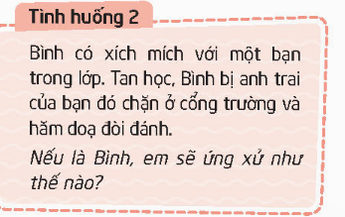

Slide 12


